Slide 1
数据服务平台建设实践
NEEQ：831428
肖永红
数据堂（北京）科技股份有限公司

Slide 2
数据堂基本情况
成立
2011年9月1日，合伙人来自NEC、腾讯、中科院等
新三板
新三板大数据第一股，总股本6500万，市值25亿
数据
科技、信用、交通、医疗、卫生、通信、天气、质监、商户等
资本
Pre-A轮：1300万；A轮：5000万；B轮：2.4亿

Slide 3
数据堂业务模式
建设大数据服务平台，融合和盘活各类大数据资源，实现数据价值最大化，推动相关技术、应用和产业的创新。
数据堂
DATA
数据
获取
数据
处理
数据
服务
数据拥有方
数据需求方

Slide 4
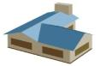
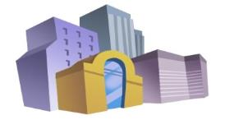


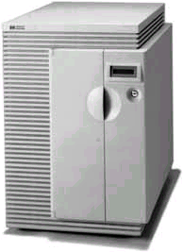
数据获取
已获取45000套，1200TB以上规模的数据。
涵盖科技、信用、交通、医疗、卫生、通信、天气、地理、质监、环境、商户、电力等十几大领域。
科技
信用
交通
医疗
卫生
通信
天气
质监
商户
众包采集
采购&代理
数据爬虫
合作
独家
线下大数据(40万众客)
行业大数据
线上（互联网）大数据
政府大数据

Slide 5
数据处理
利用数据堂的非结构化数据处理、大规模分布处理等方面的自主核心技术，深度分析及挖掘数据的价值。
数据获取
数据清洗
非结构化
数据处理
数据关联
数据服务
线下大数据
行业大数据
线上大数据
政府大数据
脱敏
去噪
去重
…
图像识别
语音识别
语义理解
…
身份关联
位置关联
时间关联
…
定制
销售
订阅
应用

Slide 6
数据服务
深度挖掘原始数据的基础上，提供多样化的数据增值服务。
每天数据访问量在1亿次以上。
数据采集
众客堂crowd.datatang.com/mobile
DATA
数据采集、数据标注、数据爬取的众包平台
数据交易
数据商城www.datamall.com
实现大数据资源的在线共享与交易，极大的增强数据变现的空间，提高数据价值的流通性
数据API
移动应用数据服务：
深度整合各行业数据资源，全面挖掘数据价值，为客户产品和服务提供数据增值在线支撑平台

Slide 7

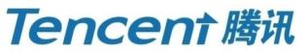







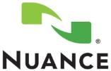











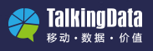
典型付费客户

Slide 8
政府大数据管理与服务方案
政府、数据服务商、数据应用商共同利用数据为用户提供服务，改善商业效率和国计民生。
正在青岛，厦门，南昌等地试点。
政府
数据服务商
数据应用商
最终用户
1
2
3
政策
服务
应用
政策保障
数据采集/获取
治安
市政
政府部门
数据
技术
数据安全保障
数据处理
交通
医疗
传统行业
数据开放合规
数据整合
金融
消费
新兴产业
收益
分成
收益
分成
业务
收入
资源资金支撑
数据云接口服务
征信
环保
消费者

Slide 9


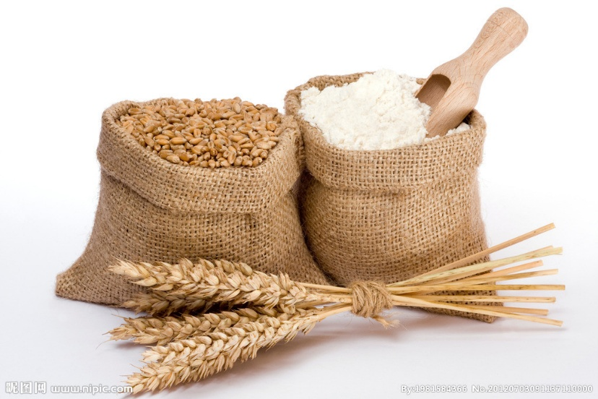
数据服务平台建设中的几点感触
直接的数据交易平台是无法实现的
原始数据安全
个人隐私
小麦与面粉的关系

Slide 10
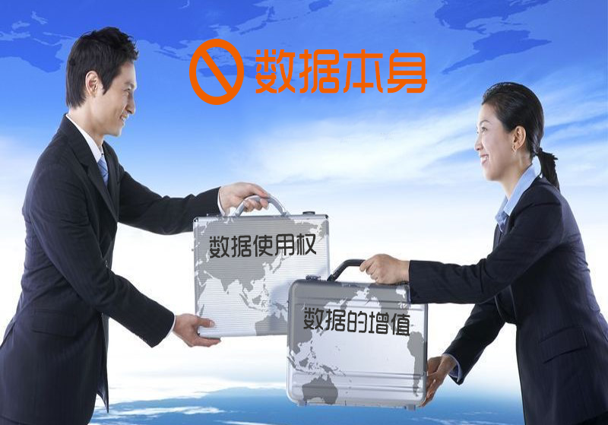
数据服务平台建设中的几点感触
数据交易的是使用权或数据的增值，而不是数据本身

Slide 11
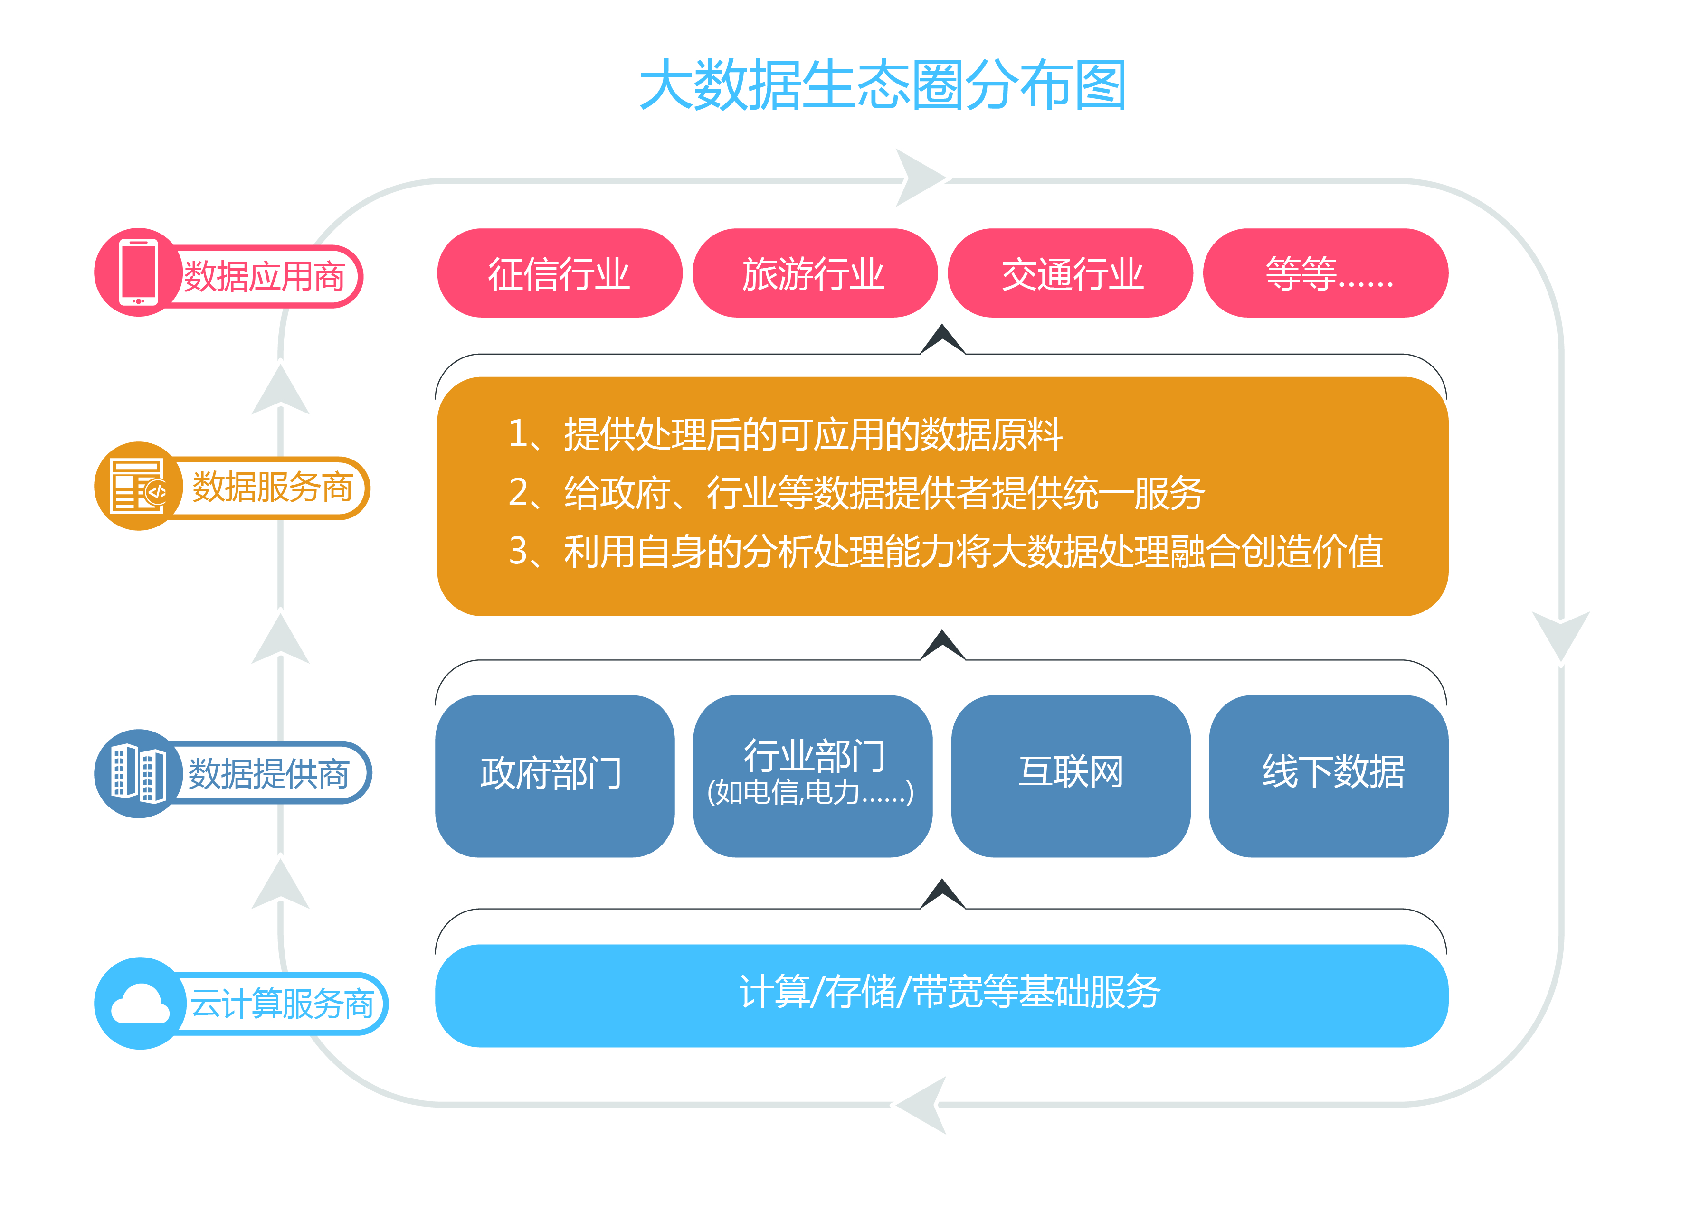

数据服务平台建设中的几点感触
（政府）数据服务的本质是建设生态：数据应用要百花齐放。

Slide 12
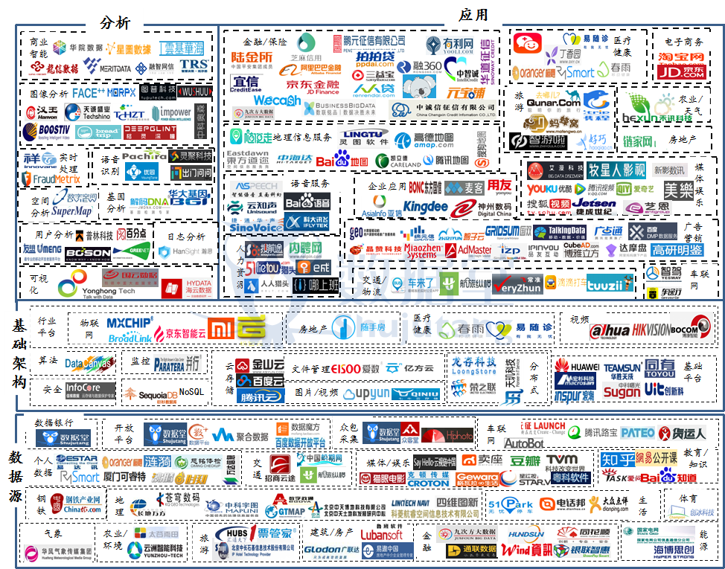
数据服务平台建设中的几点感触
大数据产业是否真正建立的起来的核心还是技术。

Slide 13

数据服务平台建设中的几点感触
对大数据产业发展中的问题多一些宽容。

Slide 14
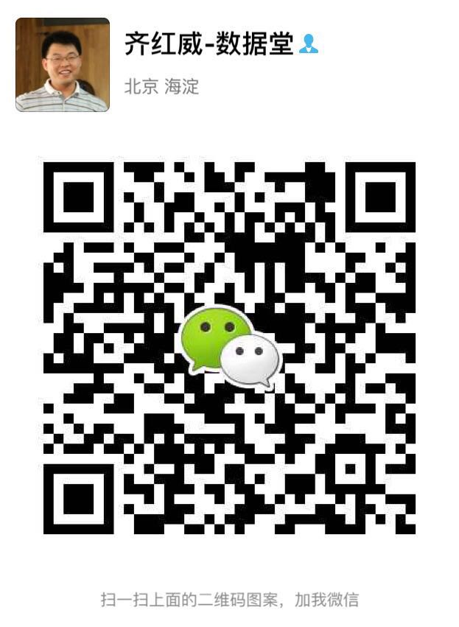

Slide 15

THANKS
数据堂（北京）科技股份有限公司
地址：北京市海淀区中关村大街18号科贸大厦B座18层 100190
电话：400-061-0117 网址：http://www.shujutang.com
请扫二维码关注数据堂微信公众号

